Slide 1
第一章 真空中的静电场
（二）

Slide 2
§4.静电场的环路定理 电势
静电场的两个基本特征：有源，无旋。
关于有源性是指：静电场不能脱离静止电荷而单独存在，静止电荷是静电场的源，高斯定理正是反应了静电场的这一特性。
关于无旋性是指：在静电场中，电场矢量的线积分与积分路径无关，即静电力为保守力，其本质就是环路定理。
除了环路定理外本节还要介绍几个概念：电势、电势差，电势能及电势梯度。

Slide 3
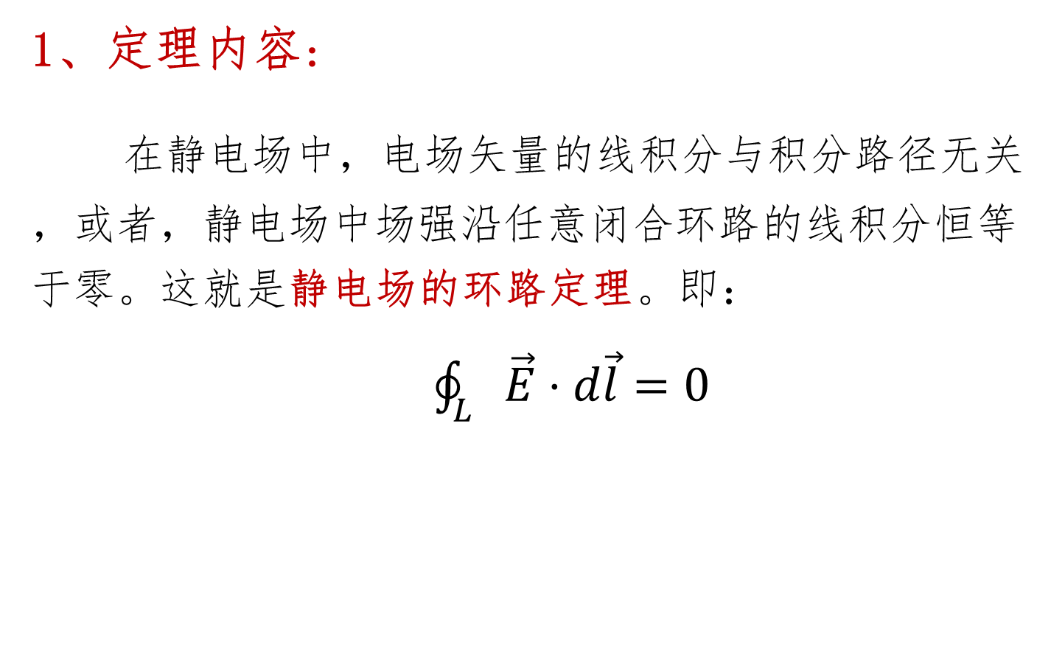
一、环路定理
1、定理内容:
在静电场中，电场矢量的线积分与积分路径无关，或者，静电场中场强沿任意闭合环路的线积分恒等于零。这就是静电场的环路定理。即：
$\oint_{L}{\vec{E}⋅d\vec{l}}=0$
称为静电场的“环流”，因此环路定理也可表述为：静电场的环流恒等于零。

Slide 4
证明：分两步进行
（1）一个点电荷产生的电场：
P₂
×
r₂
dl
E
•
r
q
•
r₁
×
P₁
只与P₁、P₂位置有关，而与路径无关。

Slide 5
（2）任意带电体产生的电场：
只与P₁、P₂位置有关，与路径无关。
也只与P₁、P₂位置有关，与路径无关。

Slide 6
对于闭合环路：
L₁
P₂
×
(L₁)
(L₂)
L₂
×
P₁
(L₂)
(L₁)
(L₂)
环路定理成立。

Slide 7
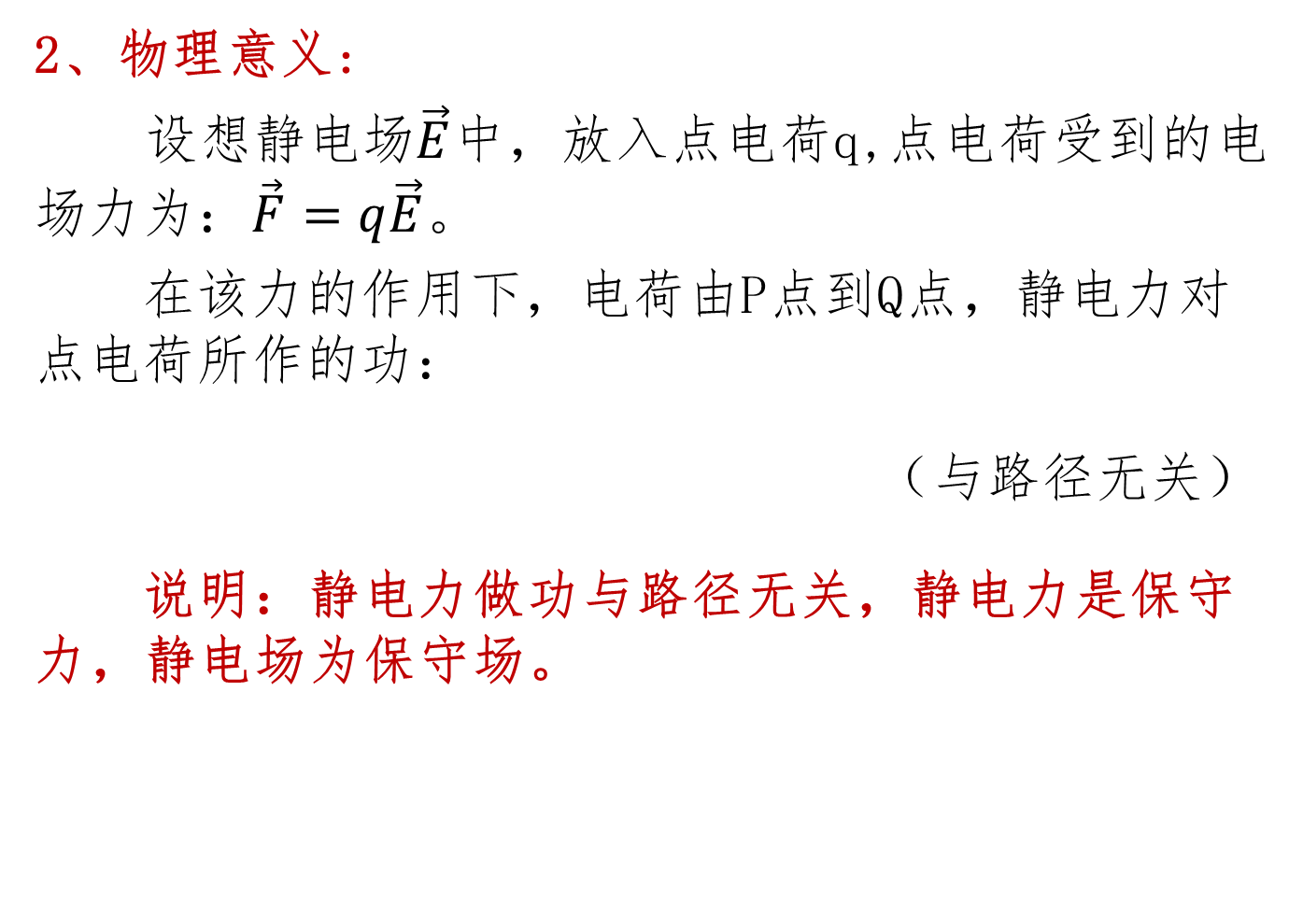
2、物理意义:
设想静电场$\vec{E}$中，放入点电荷q,点电荷受到的电场力为：$\vec{F}=q\vec{E}$。
在该力的作用下，电荷由P点到Q点，静电力对点电荷所作的功：
（与路径无关）
说明：静电力做功与路径无关，静电力是保守力，静电场为保守场。

Slide 8
二、电势能
与万有引力及弹性力类似，静电力做功与路径无关，因此引入静电势能，进而引入电势。
对于一个由很多点电荷构成的带点体系，在由无穷远聚拢到一起的过程中，需要克服电场力做功，即外界与体系间有能量的交换。由于静电力做功与路径无关，则带电体系所蕴藏的能量只与带电粒子间的位置有关，是一种势能，即电势能。

Slide 9
带电体
带电体系：
带电体 + 试探电荷q₀
P
Q
试探电荷q₀
q₀:从P移动到Q
在这个过程中，电力做功，或者说外力需要克服电力做功。即带电体与试探电荷构成的带电体系，与外界有能量交换，体系的电势能发生改变。由于静电力做功与路径无关，因此电势能的变化也只与位置有关。
用带电体对试探电荷所做的功来量度，由它们所构成的的带电体系的电势能的变化：

Slide 10
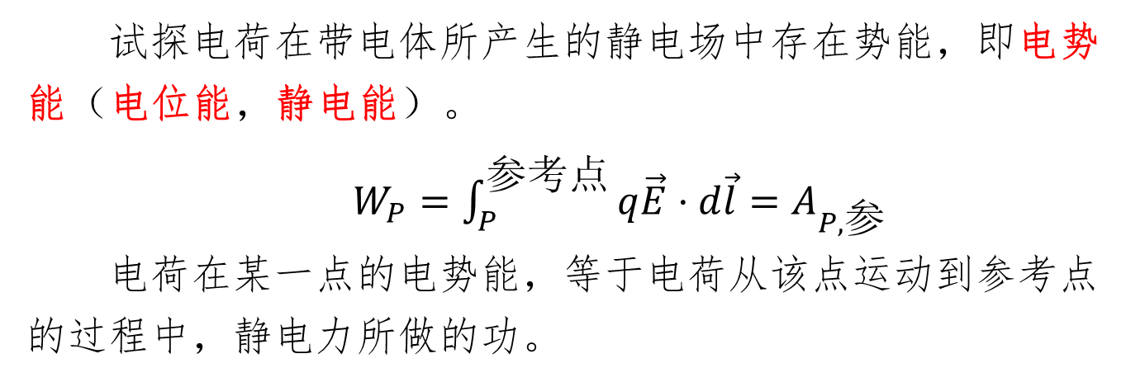
试探电荷在带电体所产生的静电场中存在势能，即电势能（电位能，静电能）。
$W_{P}=\int_{P}^{参考点}{q\vec{E}⋅d\vec{l}=A_{P,参}}$
电荷在某一点的电势能，等于电荷从该点运动到参考点的过程中，静电力所做的功。

Slide 11
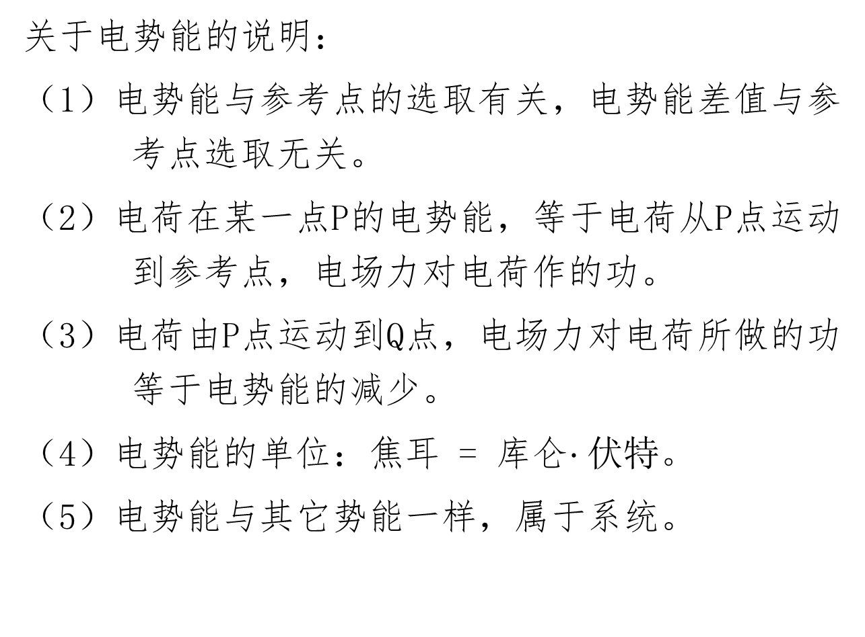
关于电势能的说明：
（1）电势能与参考点的选取有关，电势能差值与参考点选取无关。
（2）电荷在某一点P的电势能，等于电荷从P点运动到参考点，电场力对电荷作的功。
（3）电荷由P点运动到Q点，电场力对电荷所做的功等于电势能的减少。
（4）电势能的单位：焦耳 = 库仑$⋅伏特。$
（5）电势能与其它势能一样，属于系统。

Slide 12

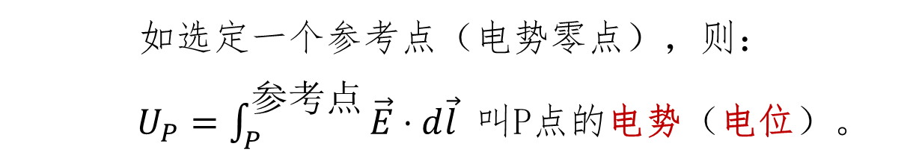
三、电势
1、电势与电势差:
一个带电体系的电势能不仅取决于带电体，同时决定于试探电荷q₀，但电场$\vec{E}$仅为带电体所产生，与试探电荷无关。为此，如引入电场强度一样，需要引入一个能够描述带电体所产生的物理量，即除去q₀的影响：
电势差（电位差）
如选定一个参考点（电势零点），则：
$U_{P}=\int_{P}^{参考点}{\vec{E}⋅d\vec{l}}$ 叫P点的电势（电位）。

Slide 13
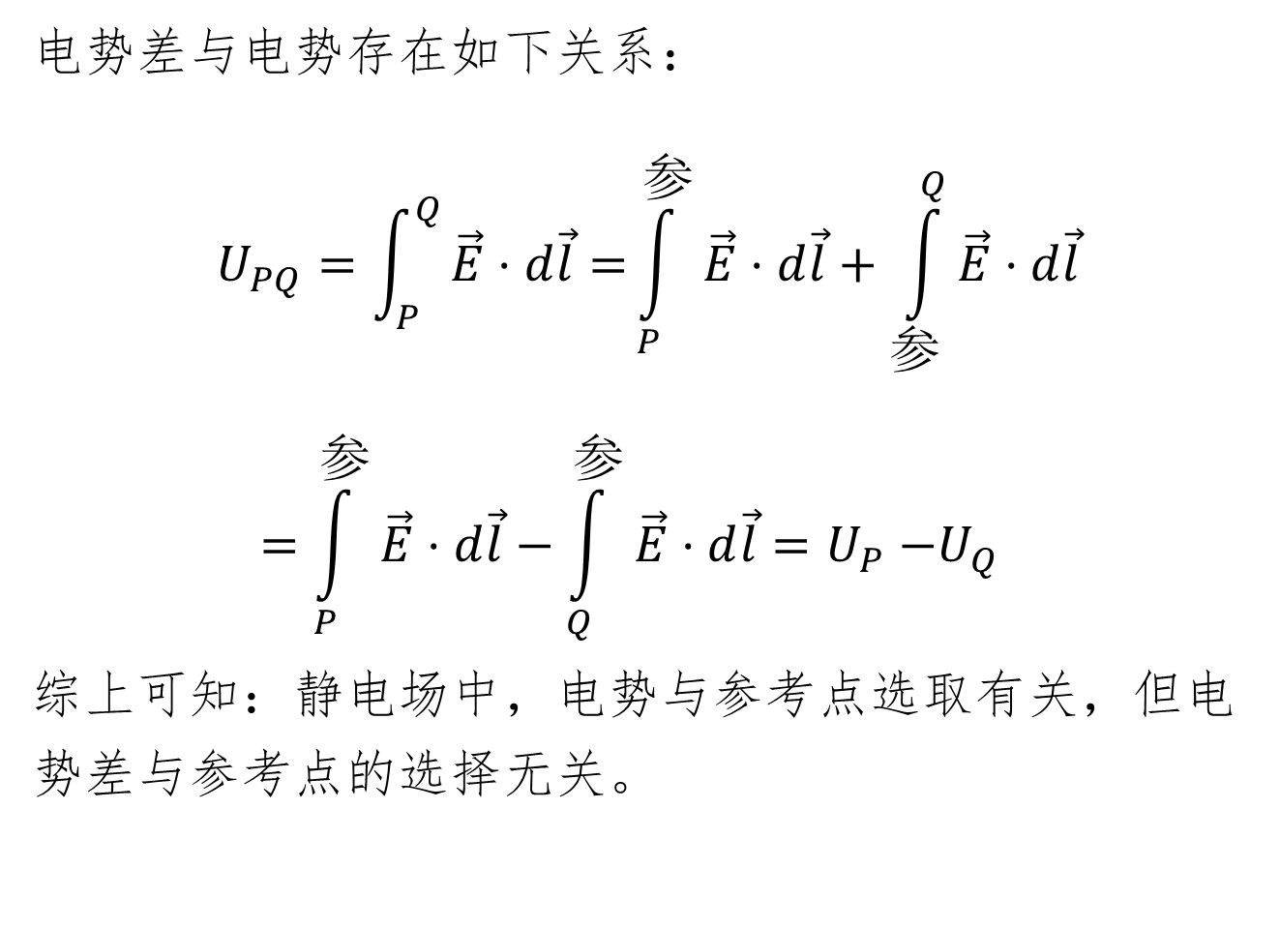
电势差与电势存在如下关系：
$$U_{PQ}=\int_{P}^{Q}{\vec{E}⋅d\vec{l}=}\int_{P}^{参}{\vec{E}⋅d\vec{l}}+\int_{参}^{Q}{\vec{E}⋅d\vec{l}}$$
$$=\int_{P}^{参}{\vec{E}⋅d\vec{l}}−\int_{Q}^{参}{\vec{E}⋅d\vec{l}}=U_{P}{−U_{Q}}_{}$$
综上可知：静电场中，电势与参考点选取有关，但电势差与参考点的选择无关。

Slide 14

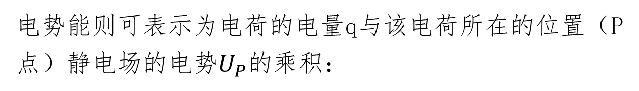
电势能则可表示为电荷的电量q与该电荷所在的位置（P点）静电场的电势$U_{P}$的乘积：
$$W_{P}=qU_{P}$$
注意：电势能是带电体与试探电荷所构成的带电体系的能量，而电势或电势差是描绘带电体物理性质的物理量，与试探电荷无关。

Slide 15
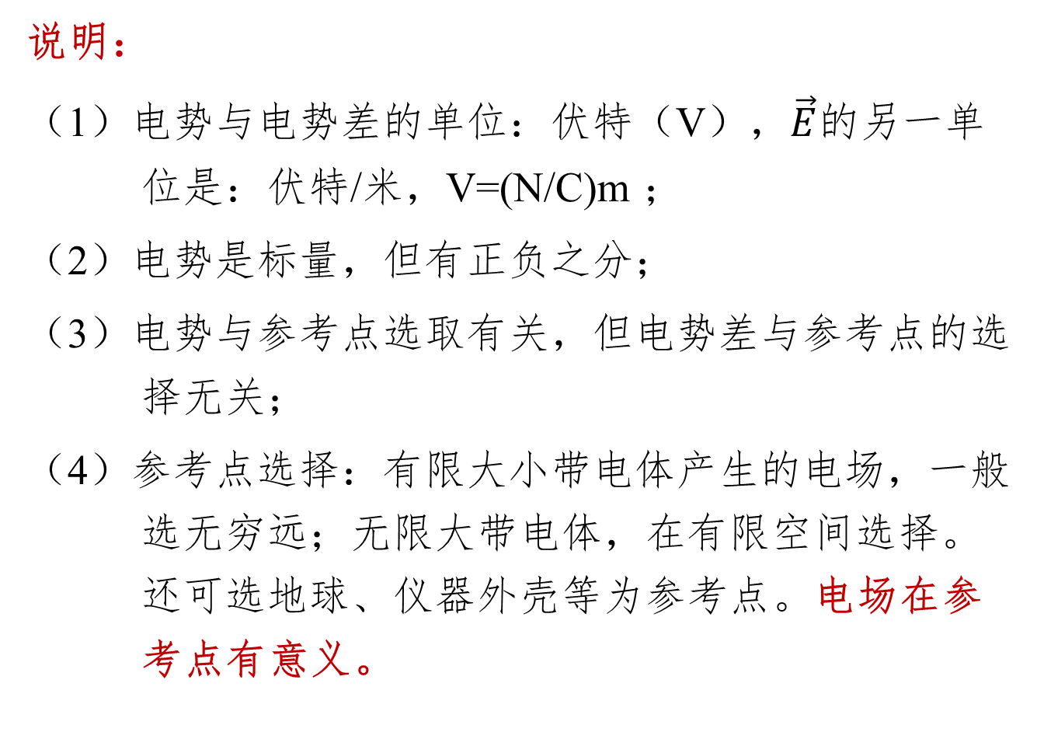
说明：
（1）电势与电势差的单位：伏特（V），$\vec{E}$的另一单位是：伏特/米，V=(N/C)m ；
（2）电势是标量，但有正负之分；
（3）电势与参考点选取有关，但电势差与参考点的选择无关；
（4）参考点选择：有限大小带电体产生的电场，一般选无穷远；无限大带电体，在有限空间选择。还可选地球、仪器外壳等为参考点。电场在参考点有意义。

Slide 16

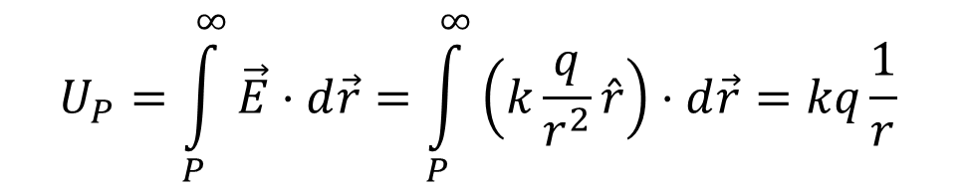
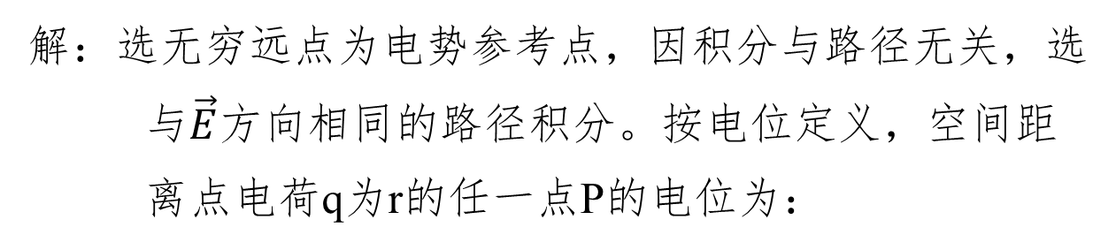
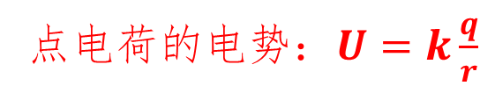
主观题
10分
例：求点电荷q产生电场的电势分布。
解：选无穷远点为电势参考点，因积分与路径无关，选与$\vec{E}$方向相同的路径积分。按电位定义，空间距离点电荷q为r的任一点P的电位为：
$$U_{P}=\int_{P}^{∞}{\vec{E}⋅d\vec{r}=\int_{P}^{∞}{\left(k\frac{q}{r^{2}}\hat{r}\right)⋅d\vec{r}=kq\frac{1}{r}}}$$
点电荷的电势：$U=k\frac{q}{r}$
正常使用主观题需2.0以上版本雨课堂
作答

Slide 17
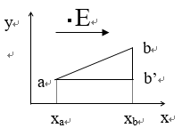
主观题
10分
例：求均匀电场中任一点的电势及任意两点间的电势差。
解：均匀电场方向为x方向，沿x轴
方向运动作功，沿y轴方向运动不作功，两点间的电势差为：
选x＝0处的电势为u₀，则空间任意一点的电势为：
正常使用主观题需2.0以上版本雨课堂
u_{x}＝u₀－Ex
电势沿x方向线性减小。
作答

Slide 18
四、电势叠加原理
1、离散状态：
N个点电荷产生的电场中一点P，

Slide 19
2、连续分布：
分割成电荷元；
每个电荷在P点产生的电势：

Slide 20
电荷系产生的电场中，某点的电势是各个点电荷单独存在时，在该点产生的电势的代数和。——电势叠加原理
因为电势是标量，求和只是代数运算。
电场是矢量，求和要用矢量求和运算。

Slide 21
主观题
10分
例：电偶极子在远处一点的电势
正常使用主观题需2.0以上版本雨课堂
作答

Slide 22
主观题
10分
例题（重点）：半径为R的均匀带电细圆环电量为q。
试计算圆轴线上任一点P的电势。
P
解：这是电荷连续分布的问题。
取任一电荷元dq，它在P点产生的电势为du：
r
θ
x
R
dq
由电势叠加原理求整个圆环的电势：
正常使用主观题需2.0以上版本雨课堂
作答

Slide 23
将
代入
与求场强相比，没有投影问题，简单一些。

Slide 24
主观题
10分
例：计算半径为R，均匀带电量为q的圆形
平面板轴线上任意一点电势。
P
l
解：把圆盘分割成无穷多个半径不同的
同心细圆环，每个圆环在轴上产生的
电场强度都可应用前一例题的结果，
这时细圆环所带的电量相对整个圆盘
θ
x
r
R
dq
来说是dq＝σ2πrdr
其中σ＝q /πR² 是圆盘的面电荷密度。dq在P点产生的电势为：
正常使用主观题需2.0以上版本雨课堂
作答

Slide 25
从0到R积分，即得圆盘在P点的电势：

Slide 26
以上两例题都是由点电荷的电势经过积分得出空间的电势分布。
对于有对称性的物体可由高斯定理求出电场，再由电场积分得到电势。

Slide 27
主观题
10分
例：半径为R，带电量为q的均匀带电球面，试求：球外任意一点产生的电势。
解：由高斯定理求出电场强度的分布：
E＝0 （r<R）
（r>R）
当r≥R时，电势为：
正常使用主观题需2.0以上版本雨课堂
作答

Slide 28
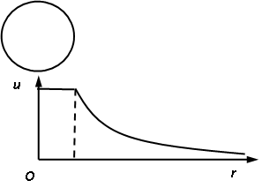
当r<R时，电势为：
在球面内（r<R），E＝0，上式第一项积分为0，所以

Slide 29
主观题
10分
例：无限长均匀带电圆柱面的半径为R，单位长度上带电量为+λ，
试求：相对空间P点的电势分布。
解：由对称性用高斯定理可得电场分布为：
（r > R）
E = 0 (r < R)
当r > R时
正常使用主观题需2.0以上版本雨课堂
作答

Slide 30
本例如果选无穷远为电势0点，则空间各点的电势为无穷大，没有意义。
当电荷分布延伸到无穷远时，不能取无穷远处为电势零参考点。只能选空间上的某一点作为电势的参考点。
类似的例子还有无穷大带电平面的电势分布。

Slide 31
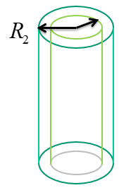
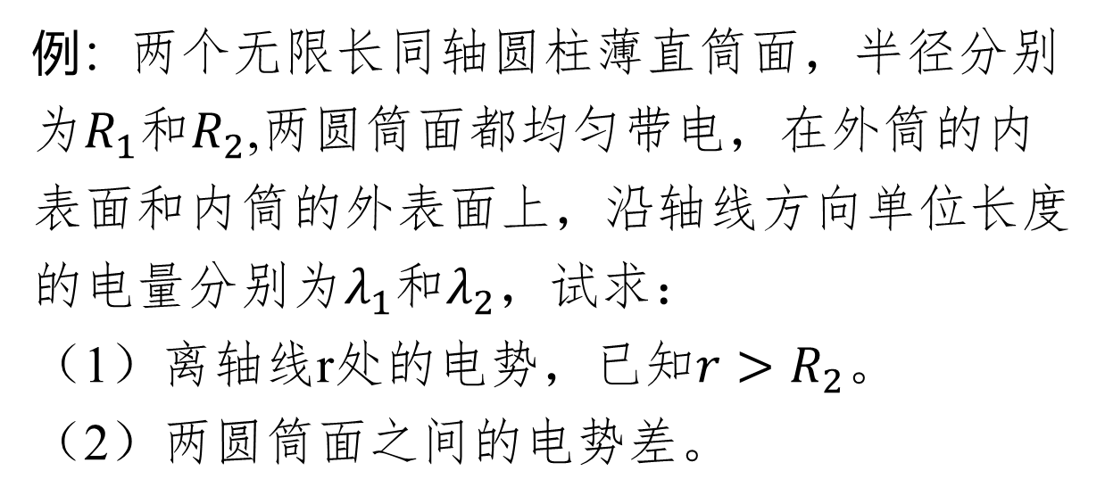
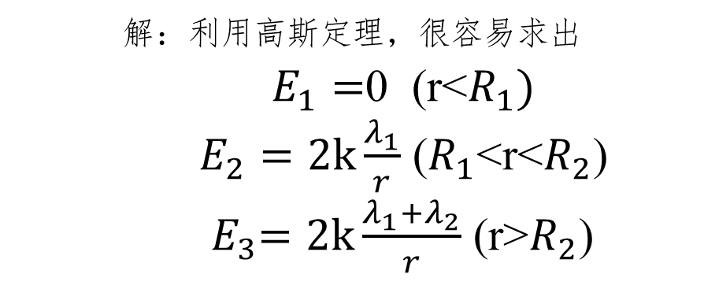
主观题
10分
例：两个无限长同轴圆柱薄直筒面，半径分别为$R_{1}$和$R_{2}$,两圆筒面都均匀带电，在外筒的内表面和内筒的外表面上，沿轴线方向单位长度的电量分别为$λ_{1}$和$λ_{2}$，试求：
（1）离轴线r处的电势，已知$r>R_{2}。$
（2）两圆筒面之间的电势差。
解：利用高斯定理，很容易求出
$E_{1}=$0 (r<$R_{1})$
$E_{2}=2k\frac{λ_{1}}{r}$ ($R_{1}$<r<$R_{2}$)
${ E}_{3}=2k\frac{λ_{1}{+λ}_{2}}{r}$ (r>$R_{2}$)
正常使用主观题需2.0以上版本雨课堂
作答

Slide 32
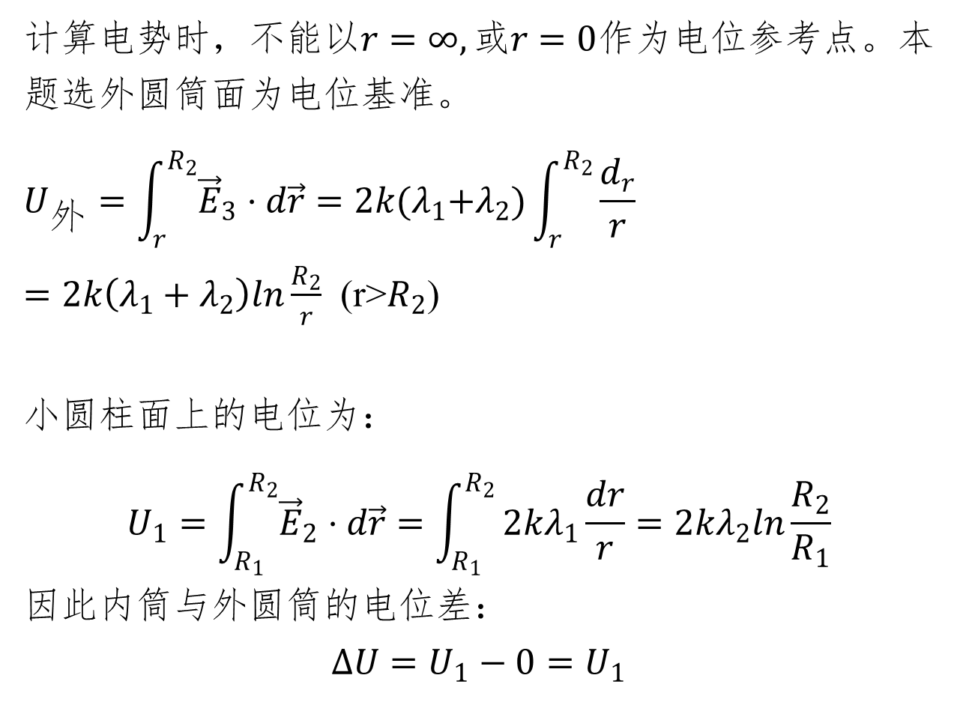
计算电势时，不能以$r=∞,或r=0$作为电位参考点。本题选外圆筒面为电位基准。
$$U_{外}=\int_{r}^{R_{2}}{{\vec{E}}_{3}⋅d\vec{r}=2k(λ_{1}{+λ}_{2})}\int_{r}^{R_{2}}{\frac{d_{r}}{r}}$$
$=2k\left(λ_{1}+λ_{2}\right)ln\frac{R_{2}}{r}$ (r>$R_{2}$)
小圆柱面上的电位为：
$$U_{1}=\int_{R_{1}}^{R_{2}}{{\vec{E}}_{2}⋅d\vec{r}}=\int_{R_{1}}^{R_{2}}{2kλ_{1}\frac{dr}{r}}=2kλ_{2}ln\frac{R_{2}}{R_{1}}$$
因此内筒与外圆筒的电位差：
$$∆U=U_{1}−0=U_{1}$$

Slide 33
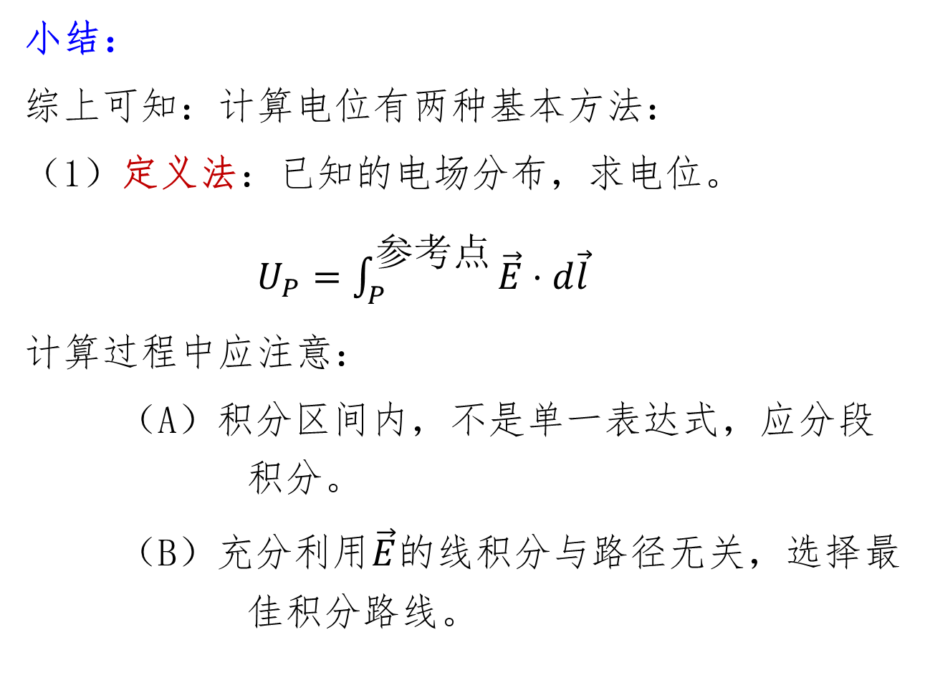
小结：
综上可知：计算电位有两种基本方法：
（1）定义法：已知的电场分布，求电位。
$U_{P}=\int_{P}^{参考点}{\vec{E}⋅d\vec{l}}$
计算过程中应注意：
（A）积分区间内，不是单一表达式，应分段积分。
（B）充分利用$\vec{E}$的线积分与路径无关，选择最佳积分路线。

Slide 34

（C）参考点选取：有限大小，选取无穷远；无限大小，在有限空间内，但要使$\vec{E}$在该点有意义。
（2）叠加法：
电荷离散分布：
电荷连续分布：$U_{P}=\int{dU=k\int{\frac{dq}{r}}}$

Slide 35
五、等势面
1.定义：电势相等的点构成的面称为等势面。
2.性质：
（1）电场矢量与等势面处处正交。
证明：沿等势面作一任意元位移dl，设一试探电荷q0则电场力作功为：
du＝E·dl＝q0Edlcosθ＝0 （等势面上的电势差＝0）
其中q0，E，dl均不为0，则cosθ＝0，∴θ＝π/2

Slide 36
(2) ．电力线的方向总是由高电势指向低电势。
证明：
沿电力线方向积分，则E与dl方向总是一致的。

Slide 37
(3) 等势面密集的地方场强大，稀疏的地方场强小。
证明：△n与△u都是很小的量
△u≈E△n
E＝|△u/△n|
在同一对邻近的等位面间，△u都相等；
△ n小的地方（等势面密），E大；
△n大的地方（等势面稀），E小。
u
△n
u+△u

Slide 38
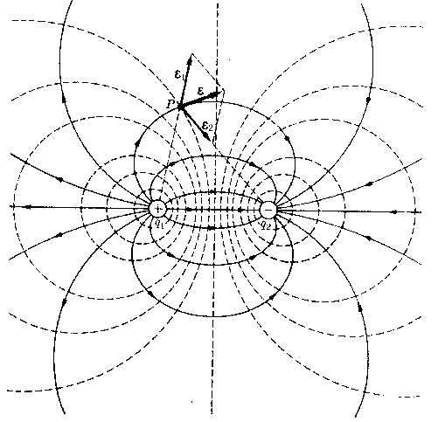
▲ 某些等势面：
电偶极子的电场线和等势面

Slide 39
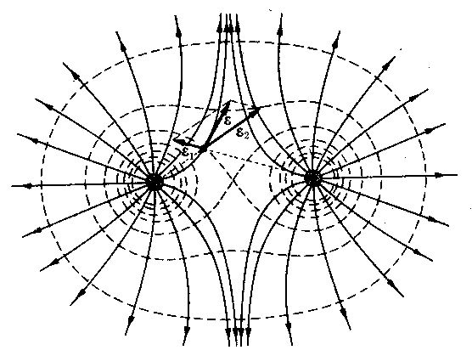
两个等量的正电荷的电场线和等势面

Slide 40
六、电势梯度
定义：是一个矢量，方向是电位增加最快的方向，其数值等于电位在该方向上的变化率。
电场矢量与电位梯度的关系为：
一维情况：u－（u＋du）＝E·dl＝Ecosθdl＝Edn
其中dn＝cosθdl
其“－”表示电场的方向与电势增加方向相反。

Slide 41
电势的梯度
积分
运算
电场强度E（矢量） 电势（标量）
电场强度E（矢量） 电势（标量）
梯度运算

Slide 42

给出了求电场强度矢量的第三种方法：
电荷分布→电位分布函数→电位梯度→$\vec{E}$
梯度的表达式:
在直角坐标中：
在柱坐标中：
在球坐标中：

Slide 43
例如：无限大平行板，间距1米，电势100伏
E＝100伏/1米
＝100牛顿/库伦
电场增加
最快的方向。
E
100
50
0

Slide 44
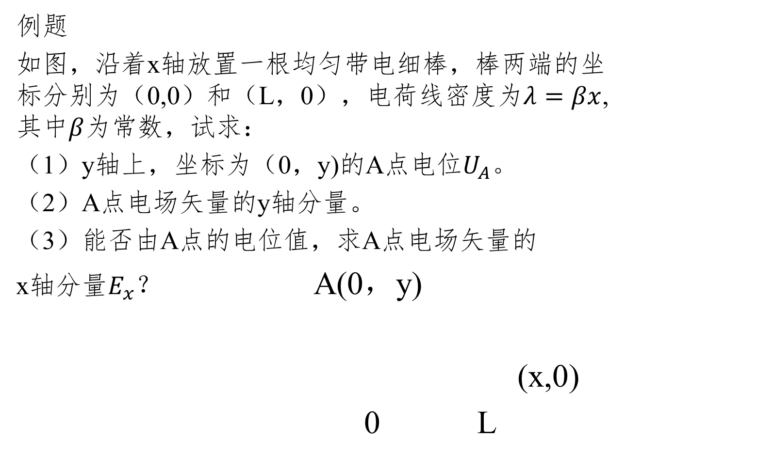
例题
如图，沿着x轴放置一根均匀带电细棒，棒两端的坐标分别为（0,0）和（L，0），电荷线密度为$λ=βx$,其中$β$为常数，试求：
（1）y轴上，坐标为（0，y)的A点电位$U_{A}。$
（2）A点电场矢量的y轴分量。
（3）能否由A点的电位值，求A点电场矢量的
x轴分量$E_{x}？$ A(0，y)
(x,0)
0 L
x

Slide 45
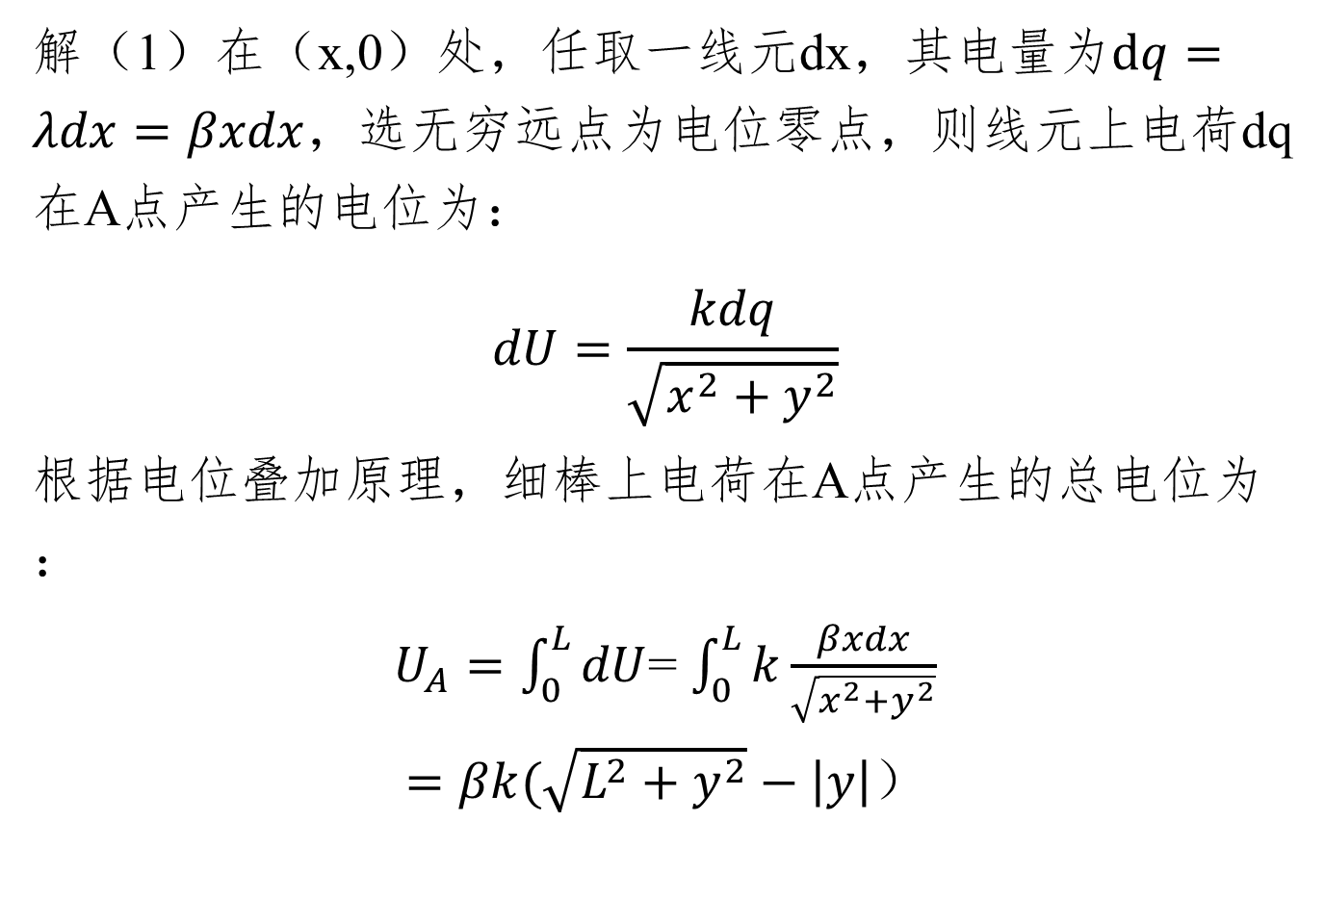
解（1）在（x,0）处，任取一线元dx，其电量为$dq=λdx=βxdx$，选无穷远点为电位零点，则线元上电荷dq在A点产生的电位为：
$$dU=\frac{kdq}{\sqrt{x^{2}+y^{2}}}$$
根据电位叠加原理，细棒上电荷在A点产生的总电位为：
$U_{A}=\int_{0}^{L}{dU}$= $\int_{0}^{L}{k\frac{βxdx}{\sqrt{x^{2}+y^{2}}}}$
$=βk(\sqrt{L^{2}+y^{2}}−\left|y\right|$）

Slide 46

（2）$E_{y}=−\frac{∂U_{A}}{∂y}=−βky(\frac{1}{\sqrt{L^{2}+y^{2}}}−\frac{1}{\left|y\right|})$
（3）求$U_{A}$时，假设A点在x=0的y轴上，于是$U_{A}$表达式中未出现变量x，也就是说$U_{A}$没有反映电位沿x轴的变化规律，当然也就无法得到$E_{x}了。$

Slide 47
小结
一、内容要点：
库仑定律是静电场的基本规律,由此结合电场叠加原理导出了高斯定理和环路定理。
（1）库仑定律：电荷密度，点电荷，库仑定律，静电力叠加原理。
（2）高斯定理：电场矢量，电场叠加原理，电场矢量通量，高斯定理。
（3）环路定理：环路定理，电势，电势差，电势梯度，电势能。

Slide 48
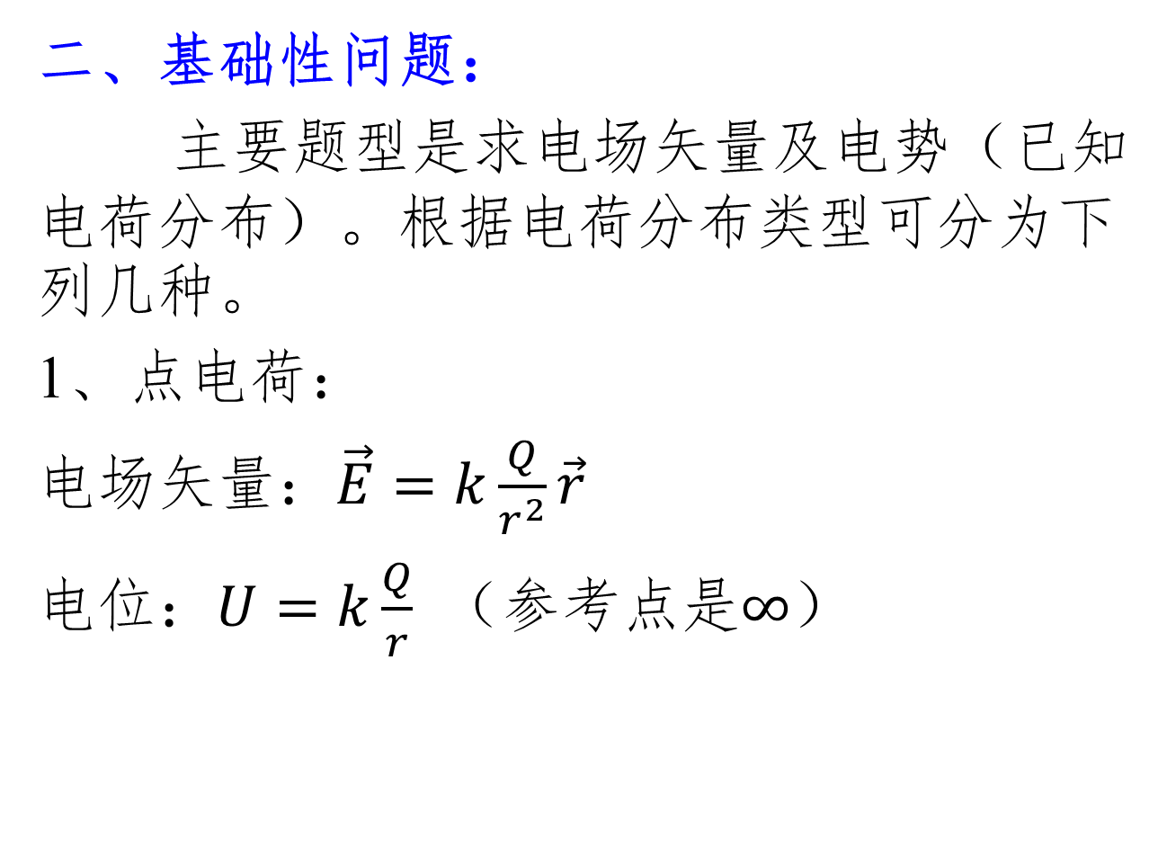
二、基础性问题：
主要题型是求电场矢量及电势（已知电荷分布）。根据电荷分布类型可分为下列几种。
1、点电荷：
电场矢量：$\vec{E}=k\frac{Q}{r^{2}}\vec{r}$
电位：$U=k\frac{Q}{r}$ （参考点是$∞）$

Slide 49
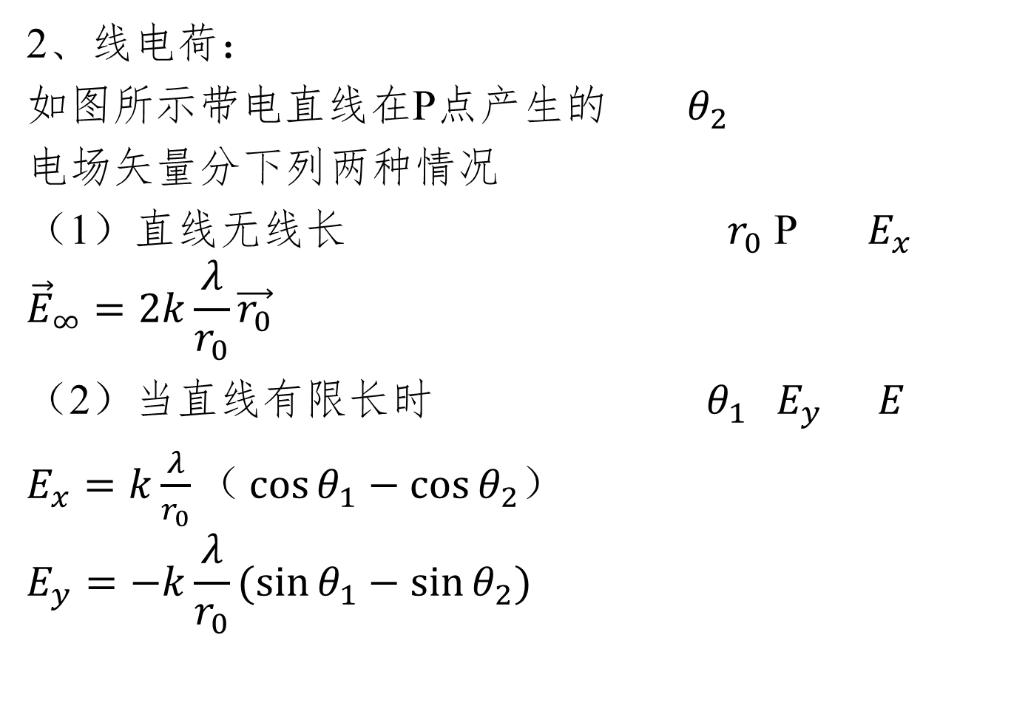
2、线电荷：
如图所示带电直线在P点产生的 $θ_{2}$
电场矢量分下列两种情况
（1）直线无线长 $r_{0}$ P ${ E}_{x}$
$${\vec{E}}_{∞}=2k\frac{λ}{r_{0}}\vec{r_{0}}$$
（2）当直线有限长时 $θ_{1}{ E}_{y}$ $E$
$E_{x}=k\frac{λ}{r_{0}}（\cos{θ_{1}}−\cos{θ_{2}}$）
$$E_{y}=−k\frac{λ}{r_{0}}(\sin{θ_{1}}−\sin{θ_{2}})$$

Slide 50
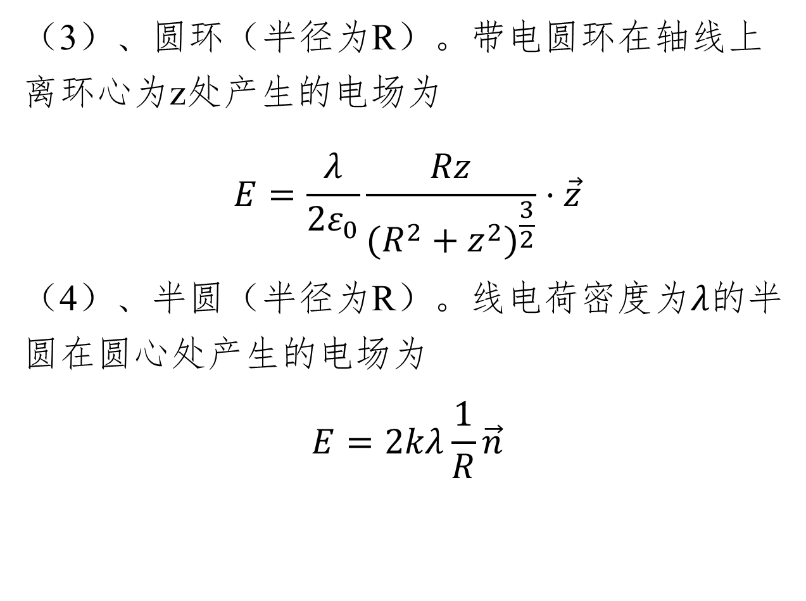
（3）、圆环（半径为R）。带电圆环在轴线上离环心为z处产生的电场为
$$E=\frac{λ}{2ε_{0}}\frac{Rz}{{(R^{2}+z^{2})}^{\frac{3}{2}}}⋅\vec{z}$$
（4）、半圆（半径为R）。线电荷密度为$λ$的半圆在圆心处产生的电场为
$$E=2kλ\frac{1}{R}\vec{n}$$

Slide 51

3、面电荷：
（1）无限大平面，$E=\frac{σ}{2ε_{0}}\vec{n}$
（2）球面
球面内，$E=0$ （r<R）
球面外，$E=k\frac{Q}{r^{2}}\vec{n}$ （r>R）
（3）球面，$E=2k\frac{λ}{r}\vec{r}$（r>R）
（4）圆盘，$E=\frac{σ}{2ε_{0}}（1−\frac{z}{\sqrt{R^{2}+z^{2}}} ）\vec{z}$

Slide 52

4、体电荷：
（1）球体
$E=k\frac{Q}{r^{2}}\vec{r}$ （r>R,球体外）
$E=k\frac{ρ}{3ε_{0}}r$ （r<R,球体内）
（2）柱体
$E_{∞}=\frac{ρ}{2ε_{0}}r$ （r<R,柱体内）
$E_{∞}=\frac{ρ}{2ε_{0}}\frac{R^{2}}{r}\vec{r}$ （r>R,柱体外）

Slide 53
三、专题归纳：
这一章中的习题归纳起来，求解的物理量有：电场矢量，电势（差），静电力，电势能。
1、电场矢量：
方法有三种：
（1）叠加法：点电荷的电场公式，电场叠加原理。
（2）高斯定律，前提是电荷分布具有某种对称性。
（3）梯度法：当电位分布已知时，可以利用电位的梯度求电场矢量。

Slide 54
2、电势（或电势差）:
方法有两种：
（1）叠加法：点电荷电位公式，电位叠加原理。
（2）定义法：已知电场分布，利用电场线积分计算。
3、静电力：
库仑定律、静电力叠加原理、静电力与静电场的关系。

Slide 55
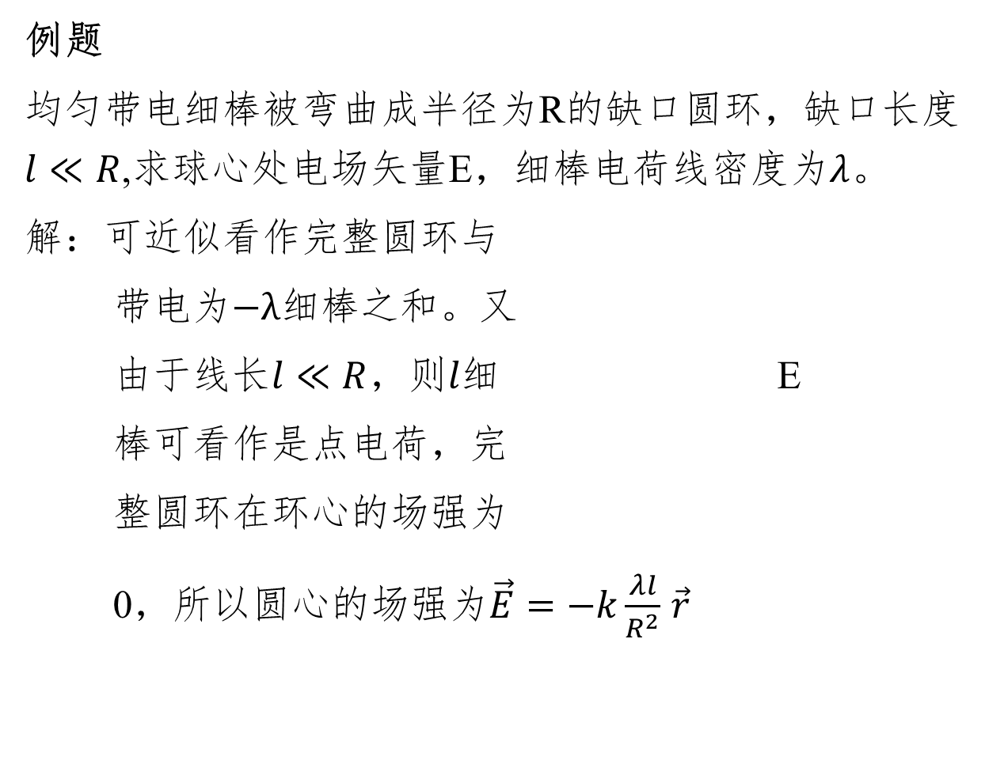
四、综合应用：
例题
均匀带电细棒被弯曲成半径为R的缺口圆环，缺口长度$l≪R$,求球心处电场矢量E，细棒电荷线密度为$λ$。
解：可近似看作完整圆环与
带电为$−λ$细棒之和。又
由于线长$l≪R$，则$l细$ E
棒可看作是点电荷，完
整圆环在环心的场强为
0，所以圆心的场强为$\vec{E}=−k\frac{λl}{R^{2}}$ $\vec{r}$
R
E

Slide 56


例题
无限大均匀带电平面上挖一个圆孔，当圆孔轴线上离孔心为z的点场强下降为完整带电平面场强的$\frac{1}{2}时，问$所挖圆孔的半径R为多少？
z
解：等效为完整平面与带异号电
荷的圆盘。
$\vec{E_{平}}$ $=\frac{σ}{2ε_{0}}\vec{n},$
$\vec{E_{盘}}=\frac{−σ}{2ε_{0}}(1−\frac{z}{\sqrt{R^{2}+z^{2}}})\vec{n}$

Slide 57

$$E_{平}+E_{盘}=\frac{1}{2}E_{平}$$
$$\frac{−σ}{2ε_{0}}\left(1−\frac{z}{\sqrt{R^{2}+z^{2}}}\right)\vec{n}+\frac{σ}{2ε_{0}}\vec{n}=\frac{1}{2}⋅\frac{σ}{2ε_{0}}$$
可以推出$R=\sqrt{3}z$

